Slide 1
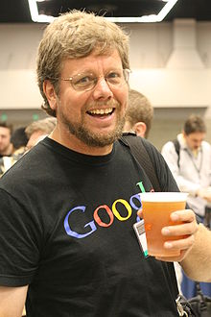
Python basic tutorial
Library & Function
Design by : Abdullah Saremi Naeini

Slide 2
Library
استفاده از کتابخانه ها در پایتون
import library
  library.method(arguments)
  Access to all method with library
import library as li
  li.method(arguments)
  Access to all method with li

Slide 3
Library
استفاده از کتابخانه ها در پایتون
from library import *
  method(arguments)
  Access to all method without library
  No access to special method
from library import method1,method2,…
  method(arguments)
  Access to some method

Slide 4
Library
استفاده از کتابخانه ها در پایتون
from library import *
  method(arguments)
  Access to all method without library
  No access to special method
from library import method1,method2,…
  method(arguments)
  Access to some method

Slide 5
math
SN | Method | Description | Sample
1 | ceil | کوچکترین عدد صحیح بزرگتر | math.ceil(2.6)
2 | Floor | بزرگترین عدد صحیح کوچکتر | math.floor(2.6)
3 | Trunc | بخش صحیح عدد | math.trunc(3.2)
4 | Isinf | بی نهایت بودن | math.isinf(float(‘inf’))
5 | Isnan | مبهم بودن | math.isnan(float(‘nan’))
6 | degrees | رادیان به درجه | math.degrees(math.pi)
7 | radians | درجه به رادیان | math.radians(180)
8 | pow | توان | math.pow(3,2)
9 | sqrt | جذر | math.sqrt(9)
10 | sin | سینوس | math.sin(math.pi/2)
11 | log | لگاریتم | math.log(math.e)

Slide 6
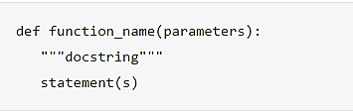
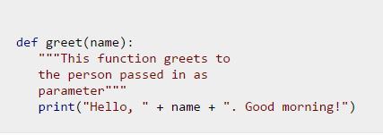



Function

Slide 7
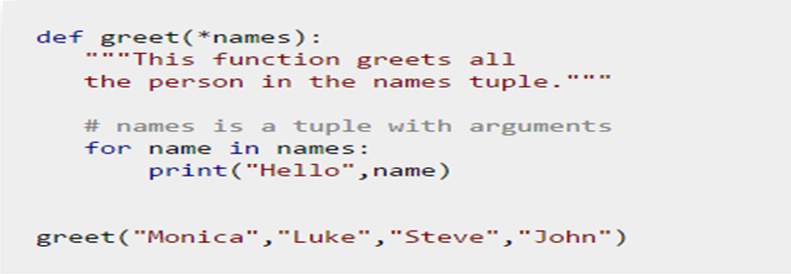
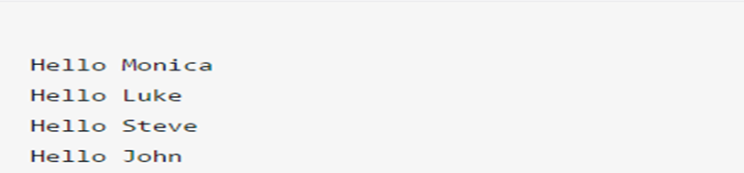
Arbitrary Arguments

Slide 8
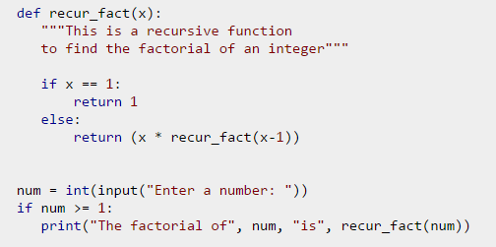
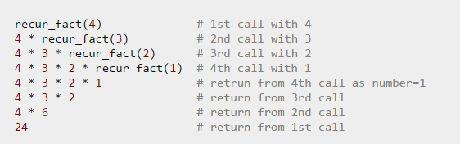
Recursion function

Slide 9


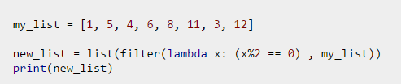
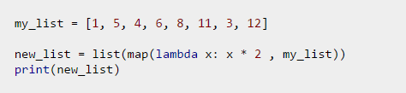
Anonymous/Lambda Function

Slide 10
پایان
با تشکر از توجه شما
PythonSchool.blog.ir
CsharpSchool.blog.ir
Flowchart.blog.ir
AbuzarArtSchool@yahoo.com

